Slide 1
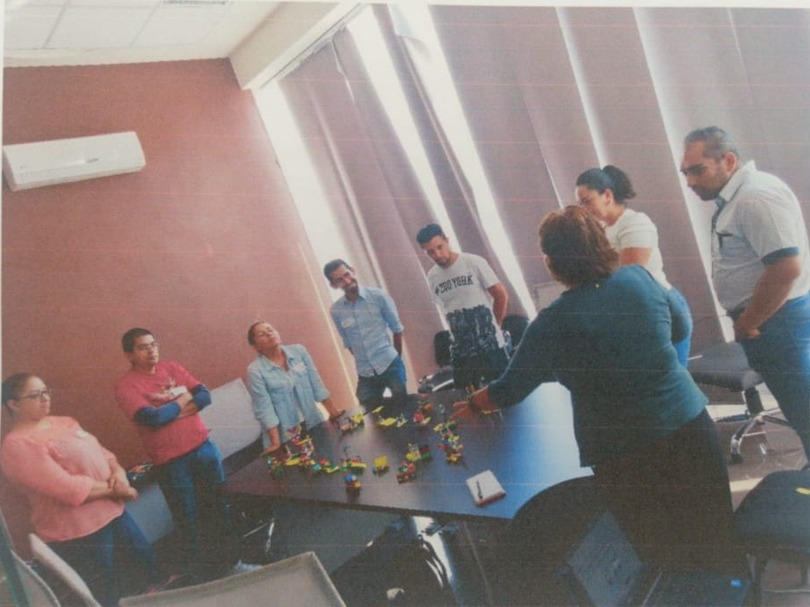
CURSO LEGO SERIUS PLAY

